Slide 1

WARNING
Any unauthorized person accessing this document will be immediately executed by BERRYMAN-LANGFORD meme for catalyst erasure. Scrolling down the page without receiving the appropriate meme vaccine will immediately lead to cardiac arrest and death.

Slide 2


Secure
Contain
Protect
控制
收容
保护
我们控制，我们收容，我们保护。
— The Administrator

Slide 3

第一部分
关于基金会

Slide 4
使命宣言
于世界各地的暗处活动，基金会的目标是收容异常物品，个体及现象，而且其本身运作不受各个主要国家政府的司法管辖权，授权和委托的干扰。这些异常透过物理或心理危害对全球安全造成显著威胁。
基金会维持常态，从而使世界各地的平民得以生存并免受恐惧，不信或对个人信念的怀疑的影响，并从地外、异次元和外空间的影响中维持人类的独立自主。
我们的任务有三方面：
控制
收容
保护

Slide 5
控制（Secure）
基金会控制异常以防止它们落入平民或敌对组织手中，透过广泛观察及监测并采取行动尽早拦截它们。

Slide 6
收容（Contain）
基金会收容异常以防止它们的影响或效应散播，通过迁移，掩饰，或拆除它们或通过抑制或阻止公众传播它们的知识进行。

Slide 7
保护（Protect）
基金会保护人类免受异常的影响并保护异常本身直至它们被完全理解以及出现自它们的特性及行为上制定的新科学定理为止。如果异常被收容时被判定为过度危险，基金会或也会以将异常无效化或摧毁作为最后手段。

Slide 8
基金会行动
基金会的隐蔽及秘密行动以追求我们的主要任务为目的于全球范围内进行。

Slide 9
特殊收容措施
基金会维护着一个关于异常所需，通常称呼为“SCPs”的特殊收容措施的信息的庞大数据库。基金会主数据库装有异常的摘要以及在收容失效或其他事件中作维持或重新建立安全收容的紧急措施。
异常有多种形式，或许是一件物品，一个实体，一个地点或一种独立的现象。这些异常被分类为一项特定的项目分级并收容于基金会众多设施中或在迁移被认为不可行的情况下就地收容。

Slide 10
运营安保
基金会以最高度的机密性运作。 所有基金会人员必须遵守安保权限等级以及按需知密与信息划分。被发现违反基金会安全协议的人员将被识别，拘留，并受到纪律处分。

Slide 11
敌对机构及相关组织
基金会并不是唯一一个拥有交互或使用异常的知识及能力的组织。尽管部分相关组织拥有相似的目的并可能与我们合作处理全球安全问题，更多组织为投机主义者并以利益为依归，企图适应或利用异常以达到自己的目的。基金会人员被指示随时带着怀疑对待来自这些组织的个体，并在未经基金会领导层明确同意下与这些组织合作将会被处决或其他纪律处分。

Slide 12

第二部分
其他组织
基金会并不是唯一对超自然与形而上事物感兴趣并投入研究的组织。还有许多其它组织也持有、使用或者试图创造SCP物品，要么为了自身利益，要么为了保护人类。它们有的与基金会敌对，有的分裂自基金会，还有的是基金会可以信任的伙伴。总之，有必要撰写并分发一份简报，来说明基金会所知的机构和对它们持有的立场。

Slide 13
I：GOC全球超自然联盟 （The Global Occult Coalition-GOC）
全球超自然联盟是一个由Kain Pathos Crow在SCP基金会维基早期创造的一个相关组织。受到一个关于苏联红军于1950年代弒神的creepypasta所启发，它设定了在超自然世界中的另外一个，但同样强大的势力的存在。如果说SCP基金会致力于寻找，捕获以及收容超自然物体，那么联盟就是致力于一个更加不同，更加直接的方法：彻底毁灭所谓的超自然。
自那以后，这个概念被细化直到成了现在这个样子。全球超自然联盟现在是一个更为公开的政治组织，采取着会影响世界格局的行动。从另一方面看，它们毁灭超自然事物的政策与SCP基金会有所分别：如果基金会是狱卒，然后联盟就是行刑官。但是，就像任何的行刑官一样，他们不能擅自行动，除非有了法官和陪审团的允许，也就是联合国的秘密108议会。

Slide 14
五重任务
生存
隐蔽
保护
毁灭
教育

Slide 15
生存（Survival）
全球超自然联盟应以对抗所有有威胁的超自然，超科学，超世俗事物，保证人类生存作为第一要务，高于一切其他事务。

Slide 16
隐蔽（Conceal）
已确定有关这些前所未有的超威胁的知识会导致在人类群体中爆发大规模恐慌和伤亡，超自然联盟应对公众隐瞒这些威胁的存在。

Slide 17
保护（Protect）
尽管要执行第一任务必然会有消耗，个别人类个体（包括GOC的行动员）应尽可能的得到保护，并应尽可能将损害控制在最小。

Slide 18
毁灭（Destruction）
超威胁的存在是对人类生存的诅咒，不应冒风险收容和储存这类威胁。只要有可能，这些威胁应全部摧毁。

Slide 19
教育（Education）
全球超自然联盟应尽一切努力收集有关超自然威胁的基础知识，但是不应妨碍到第四任务。

Slide 20
GOC 宪章
决议：在20世纪早期，大量出现的超自然（paranormal），超科学（parascientific），和超世俗（paratemporal）个体对人类的生存构成了明显而现实的威胁。
决议：在二次大战的结尾，由于民族主义和国际冲突，不可能依靠任何一个单一国家来有效对应这些威胁。
决议：对应这些威胁是极度重要和必须的，必要的，要高于任何国家，地区，文化的利己主义。
因此：我们，署名者，被授权组建一个国际组织来用于鉴别，消灭和收容这些威胁，该授权在此类事务中将有最高权限，取代所有国家，国际组织和其他利益群体。
进一步决议：全球超自然联盟应该是联合国的独立宙斯盾，因此该组织应被永久提供一切任何必要的资源，且该组织有权使用一切任何必要的手段来维持和平（或者说和平是不可能实现的，应该是以确保人类生存）。

Slide 21

II：混沌分裂者 (The Chaos Insurgency)
概况：
1924年，SCP基金会成立了一个仅有O5知晓、代号“分裂者”的秘密工作组，分裂者的领导层由机动特遣队Alpha-1“红右手”成员组成，他们以对O5议会的绝对忠诚和对自身起源、身份和行动完全保密著称，分裂者的领导层受到所有来自SCP基金会的研究、安保、收容人员的支持。
对于基金会和异常世界的大部分组织来说，分裂者是一个携带多名研究人员和异常物品擅离职守的叛乱小组，实际上，正是O5议会创建了分裂者，以完成有悖伦理道德的任务，或是处理令人不快的政治问题，同时保持基金会的公众声誉冰清玉洁。约24年来，分裂者在基金会叛乱者的幌子下利用异常物品多次暗中促进了O5议会的目标。

Slide 22
叛逃
1948年，作为一个看似常规的分阶段行动的一部分，分裂者从基金会的控制下取走几个SCP物品，将数十名叛逃基金会的研究人员送往安全地点，同一天又发生了多起计划外的站点受袭事件，分裂者夺取了具有极大研究及军事价值的SCP物品，并使基金会人员遭受了严重伤亡，基金会最大的谎言成为现实。他们隐秘的行动小组已经叛逃，基金会面临一个新组织的威胁，是时候为这个组织重新命名：混沌分裂者。
O5议会震惊了。红右手的背叛、甚至是任何一丝不忠的暗示都是前所未有的，基金会仍不知道分裂者背叛的动机，所有试图找到、缉拿或暗杀叛乱分子的行动都失败了。在基金会的信息分级中，分裂者于1924年叛逃，而1948年的真正背叛则是分裂者组织的突袭。

Slide 23
更多情况概述
现时的混沌分裂者与创建它的组织有一定相似之处，混沌分裂者的德尔塔司令部神秘莫测，负责下达命令，伽马级的研究人员和军事指挥官对德尔塔司令部的命令执行情况进行监督，而贝塔级人员虽然没有达到伽马级别的指令水平，但却能够执行分裂者在该领域的工作。阿尔法级人员经由招募而来，几乎没有任何异常知识，接受这份工作只是因为外界生活悲惨潦倒。他们就像是勤杂工：数量繁多且可消耗。
分裂者分为两个部门：军事与研发。这两个部门中的各个单元独立工作，不知道其他单元的确切行动和目标。新招募人员听从上级的指示，并将毫无疑问地追随他们，殊不知他们的每一步行动都是德尔塔司令部筹谋的大型计划的一部分。他们被告知自己正对世界无政府的状况进行大反抗，其中“共识现实”本身就是一场幻梦，基金会所造就的历史上最伟大的谎言。他们被告知自己将利用异常建立一个乌托邦般的未来，人类将掌握一切，而不仅仅是海市蜃楼。

Slide 24

III：UIU联邦调查局所属特异事故处（Unusual Incidents Unit，Federal Bureau of Investigation）
概述：
特异事故处（UIU）成立于冷战之初，当时美国政府中的许多势力都希望能使用异常的力量同时也阻止共产主义者采取同样的行动。故而在联邦调查局局长J·埃德加·胡佛的领导下，一个快速反应超常事件及犯罪的特殊FBI部门就此建立。
虽然最初美国政府投入了大量资金和资源，但在冷战结束以及敌对组织（如GRU-P）解散后UIU已衰落多年。
尽管常被更大的异常组织轻蔑地戏称为“X档案”或“特废事故处”，这个机构一般都具有好意，然而由于财政资源短缺、人力资源不足以及美国政府的官僚阻碍，使得它经常被认为毫无作用。基金会和全球超自然联盟在美国政府的势力已使UIU和其它美国政府机构停止处理异常活动，像美国空军第616中队（“罗斯威尔复仇者”）和美国海军三栖特种部队Bravo Papa Romeo Delta都已彻底裁撤。

Slide 25
更多情况概述
加入特异事故处的特殊特工和FBI特工通常拥有心理学、STEM领域1和艺术研究的背景。作为爱国者法案的一部分，该单位特工被要求成为受管制的 个人化模因静默特工
Personalized Memetic Silencing Agents
（PMSA，以UIU特工的话来说就是“封口令”），以避免泄密。
已知特异事故处过去曾与各种异常组织对抗和并肩作战，包括于1950年代和1960年代参与在基金会监督下的数个作战，以及1976年在阿富汗发生的“黑曼巴蛇”事故，这是UIU特工和GRU-P成员之间声名狼藉的小规模冲突。
目前，UIU的一个部门监督着三波特兰异常自治州。UIU资金和人手不足的一个例子可参见它在美国中西部唯一留下的部门。

Slide 26
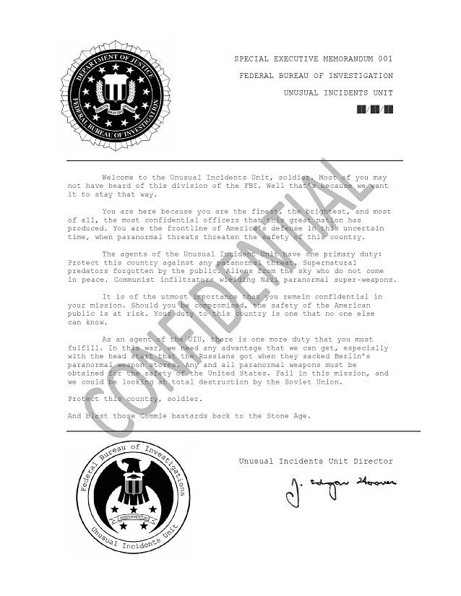
UIU入批文件

Slide 27
IV：蛇之手 （The Serpent's Hand）
概况：
蛇之手是一个小型但十分棘手的组织，且应对数起安保突破负责。目前至少已经接触过三个不同的个体，所有这些人都使用可能的或者已证实的异常物品来达到渗透目的（包括从基金会中偷窃的SCP-268，之后它在对混沌分裂者设施的一次袭击中被回收）。该组织的人员总数、科技水平、持有SCP数目以及总体威胁等级全部不明。尽管如此，可以肯定的是他们具有高度的协调性并相当危险。已知他们的首领之一名为“L.S.”，此人应对两起基金会站点的安保突破负责。
基金会目前关于蛇之手的资料非常少，而且几乎所有关于蛇之手的信息都来自于GOC的情报。该组织似乎醉心于信奉超常物品的使用与存在，特别是人形和能感知的SCP。蛇之手高调批判收容和摧毁这些SCP，尤其是纯粹为人的和不具破坏力的SCP。

Slide 28
更多情况概述
该组织和混沌分裂者以及ORIA的关系都不太友好，和GOC更是极度敌对。唯一一份蛇之手成员无故行暴的记录案例便发生在对抗GOC特工时。
蛇之手主要根据地似乎位于一个称作被放逐者之图书馆的异常地点，该建筑通过位于世界各地的传送门进入。即使能够找到入口，对图书馆的直接袭击目前也已被证明不可行。但是，初步情报表明蛇之手对该地点缺乏理解或控制能力。

Slide 29
V：欲肉教派 （Sarkic Cults）
概况：
欲肉教是一个宗教/哲学体系，其中涵盖了多种传统、信仰和精神修行，内容主要来自该组织的神化创始人“大术士亚恩”的教导。其教徒实行仪式性食人、人祭、肉体强化、奇术、以及维度操控等活动。组织高度保密，公众似乎对其存在没有直接认识。唯一例外的是破碎之神教会，他们在启示录中对该组织有所提及。生物操控使得欲肉教徒变为异常存在，超出了基线人类的物理限制。疾病被他们所崇敬，欲肉圣地上曾发现供奉有肿大淋巴结和肿胀肿瘤。欲肉教派视传染为奉献，将其看作一种“剔除弱者”、净化群众的手段，因此积极探索来确保它们的扩张。

Slide 30
更多情况概述
基金会将已知的欲肉教派分成两个不同派系：原欲肉（Proto-Sarkic）和新欲肉（Neo-Sarkic）。原欲肉教派可在整个欧亚大陆最偏远地区的封闭社群内找到，其追随者普遍贫穷（如果自给自足）且敌视外人。这些团体避绝现代性，显示出严重的科技恐惧，并被迷信和禁忌所约束。相比之下，新欲肉教派则是世界性的，公开包容现代性并对科技没有明显的不安；他们群体的生活与他们文化和社会地位中的其他人几乎毫无分别。信徒主要来自富裕家庭，有着丰富的历史和丑闻。
最后，确信基金会对欲肉主义及其追随者的意图仅有极少了解。根据现有资料，推测欲肉教派的目标将造成一次SK级支配地位转变，甚至有发生XK级世界末日情景的可能。

Slide 31
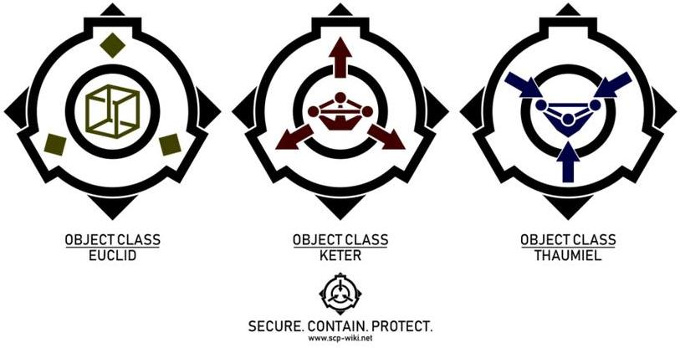
第三部分
项目等级
所有需要特殊收容措施的异常项目、实体及现象都会被指定一个项目等级。项目等级是标准SCP样版的一部分，提供作项目收容难度的大略指标。在宇宙中，项目等级以就确定收容需要、研究侧重、预算及其他方面作出考虑。一个SCP的项目等级会受多种因素影响，但以其收容难度和意图为最重要的因素。

Slide 32
主要等级
Safe
Euclid
Keter
Thaumiel
无效化（Neutralized）
被废除（Decommissioned）
Apollyon
Archon

Slide 33

Safe
Safe级SCP为容易和安全地被收容的异常。这通常是因为基金会已对该SCP进行足够多的研究使得不需大量资源来收容，或是该异常需要特定和蓄意的激活或触发方式。然而，分级为Safe的SCP并不代表操作或激活它时不会构成威胁。

Slide 34

Euclid
Euclid级SCP为需要更多资源来完全收容或是其收容并非总是可靠的异常。通常这是因为该SCP未能被充分理解或是本质不可预测。Euclid是最大范围的项目等级，且如果该SCP不易分为其他标准项目等级时，通常会被分级为此。
值得注意的是，任何自主、感知力及/或智能的SCP通常会分级为Euclid，因为它们能自主地思考或行动并带来固有的不可预测性。

Slide 35

Keter
Keter级SCP是极难去持续或确实地收容的异常，且收容措施往往是大规模和复杂的。因为对异常没有实质了解或缺乏技术来妥善收容或抵抗，基金会往往无法顺利地收容这些SCP。一个Keter级SCP不代表SCP很危险，只是纯粹地非常难以收容或是收容代价极高。

Slide 36
Thaumiel
Thaumiel级SCP为基金会用于收容或抵制其他SCP或异常现象的异常。仅存的一些Thaumiel级项目都是基金会的最高机密，而它们的位置、功能及现况只为O5议会以外的少数基金会人员所知。

Slide 37
无效化（Neutralized）
已无效化的SCP是已被有意无意地破坏或失效而不再异常的异常。

Slide 38
被废除（Decommissioned）
被废除的SCP是指被SCP基金会故意消灭或是去除其异常性质的异常。一般而言基金会会尽力收容异常物体而非将其无效化，故这一项目等级只会在对不可能完全收容异常、或是维持异常收容所需资源耗费过高时使用。为避免无必要损失，将异常废除需要的得到的高层权威的批准，诸如O5议会、伦理委员会或是废除部。

Slide 39
Apollyon
Apollyon级SCP指代无法予以收容、预计会在近期突破收容、或存在类似情景的异常。此类异常一般与世界末日威胁或某种类型的K级情景相关，需要基金会做出巨大努力进行应对。

Slide 40
Archon
Archon级SCP指代理论上可被收容、但因某些原因最好维持为不收容的异常。 Archon级SCP可能为共认现实的一部分因而难以完全收容， 也可能是在收容后会造成不良影响。这些SCP不是不可收容的——该分级的特征定义是基金会选择不对此异常进行收容。

Slide 41
第四部分
人员等级划分：
SCP人员等级由A级到E级分为五个等级，其中A级人员是那些被视为对基金会战略性行动必不可少的人员，并在任何情况下都不允许直接接触异常；B级人员被认为对于基金会的局部行动是必不可少的；C级人员可以直接接触大部分被认为不是太有敌意或威胁的异常；D级人员是可消耗人员；而E级是一个临时编级。

Slide 42
主要人员等级
A级
B级
C级
D级
E级

Slide 43
A级
A级人员是那些被视为对基金会战略性行动必不可少的人员，并在任何情况下都不允许直接接触异常。当情况需要A级人员直接接近此类异常（诸如设施放置有收容单位的例子），A级人员将不被允许进入收容此类异常的设施区域并一直呆在安全区域内。若发生紧急情况，A级人员应马上疏散到一个指定的和安全的site外位置。O5议会成员一直是A级人员。

Slide 44
B级
B级人员被认为对于基金会的局部行动是必不可少的，并只能接触那些经过了检疫的，或清除了任何潜在意志影响或模因媒介的项目，个体和异常。若发生收容失效或敌对势力攻击基金会设施的情况，B级人员应尽快被疏散到一个指定的，安全的site外位置。

Slide 45
C级
C级人员可以直接接触大部分被认为不是太有敌意或威胁的异常。C级人员可能会直接接触潜在的意志影响或模因媒介，安全人员在认为有必要时应让其接受强制隔离或精神评估。若发生收容失效或敌对势力攻击基金会设施的情况，非战斗C级人员应马上到安全的锁定区域报到，若发生site级收容失效或其他灾害事件，则应在site安全人员的指示下撤出。

Slide 46
D级
D级人员是可消耗人员，负责直接操作极端危险异常并不被允许接触A级和B级人员。D级人员通常来自全世界的监狱里的有暴力犯罪背景的囚犯，特别是那些被判死刑的。在紧急情况下，可以启动12号协议，允许从其他来源寻找代替品-诸如政治犯，难民，或其他平民来源-那些被送到基金会后可以合理否认的情况下。
D级人员应在site保安或医疗人员的指导下进行例行强制精神评估并实行一次至少B级强度的记忆消除或在每月末在处决。在site发生灾害事件的情况下，site安全人员可在认为有必要的情况下马上处决D级人员。

Slide 47
E级
E级是一个临时编级，外勤特工和收容人员在对一个全新的异常项目，个体或现象进行确保或初次收容时可能暴露于潜在危险效应下时被编级为E级。E级人员应尽快隔离，监视，和检查其行为，人格，或精神是否有潜在有害效应，并只有在心理和医疗人员进行完全检查并批准后才能回到工作岗位。

